Slide 1
УРОК ЧТЕНИЯ
На тему:
«Знакомство с буквой «Г»

Slide 2
Составь из слогов слова:
ХО КОН ТИ
ПЕ ЛАТ ХА РЁК ТА ФЕ ТУХ

Slide 3
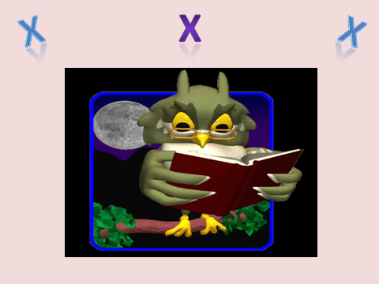

Slide 4
Хорошо того учить, кто хочет всё знать.
Делано наспех –
Сделано на смех.

Slide 5
УРОК ПИСЬМА

Slide 8
СПИШИ В ТЕТРАДЬ:
У тёти Лиды телята.
Они пьют молоко.

